Slide 1


ỦY BAN NHÂN DÂN QUẬN LONG BIÊN
TRƯỜNG TIỂU HỌC ĐÔ THỊ VIỆT HƯNG
BÀI GIẢNG ĐIỆN TỬ
KHỐI 3
MÔN: TOÁN

Slide 2





TOÁN

Slide 3
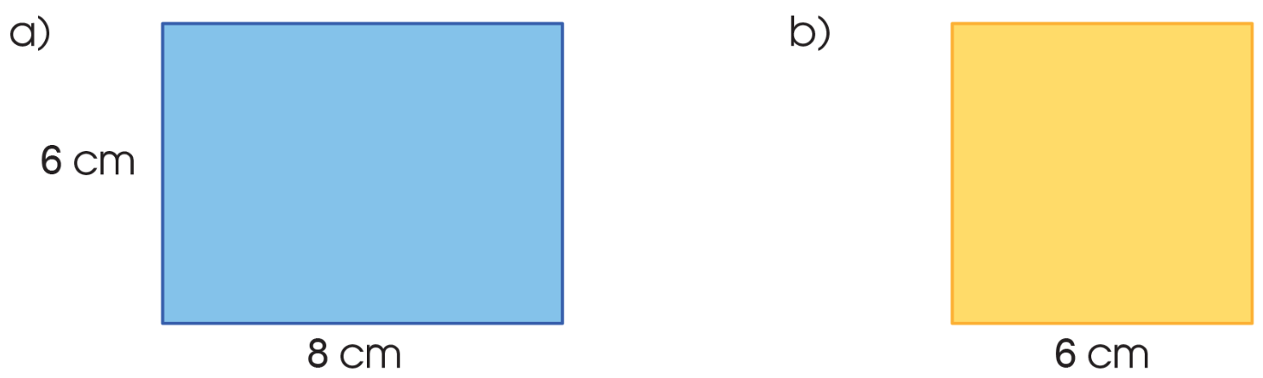
1
Tính chu vi và diện tích của các hình sau:

Slide 4

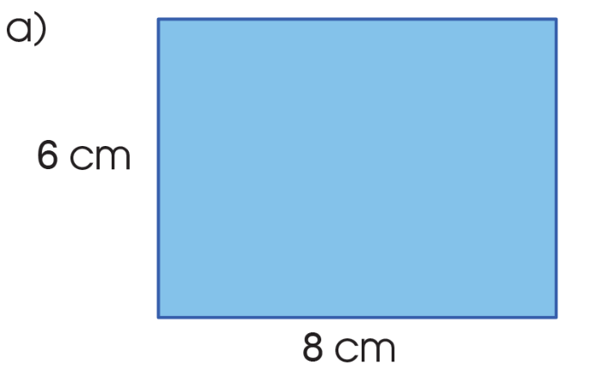
Chu vi hình chữ nhật là:
(6 + 8) x 2 = 28 (cm)
Diện tích hình chữ nhật là:
6 x 8 = 48 (cm²)

Slide 5
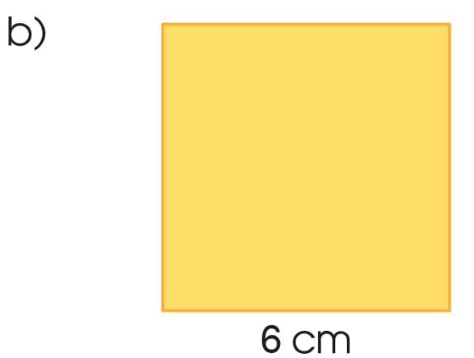
Chu vi hình vuông là:
6 x 4 = 24 (cm)
Diện tích hình vuông là:
6 x 6 = 36 (cm²)

Slide 6
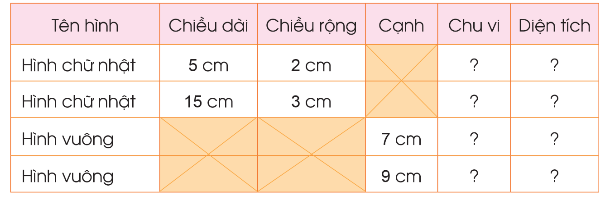
14 cm
10 cm²
36 cm
45 cm²
28 cm
49 cm²
36 cm
81 cm²

Slide 7
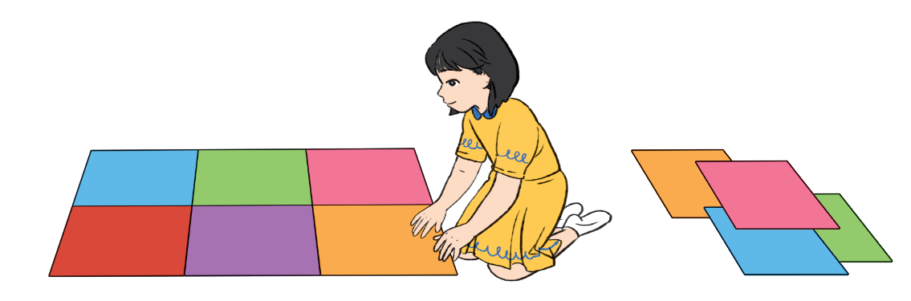
3
Mai ghép 10 tấm thảm hình vuông có cạnh 40 cm thành một tấm thảm hình chữ nhật lớn có chiều rộng 80 cm. Hỏi chu vi của tấm thảm Mai ghép được bằng bao nhiêu xăng-ti-mét?

Slide 8
Mỗi ô vuông có cạnh bằng bao nhiêu xăng -ti - mét ?
Mỗi ô vuông có cạnh bằng 40 cm.
Chiều rộng hình chữ nhật?
Chiều rộng hình chữ nhật: 80 cm (2 ô vuông).
Chiều dài hình chữ nhật ?
Chiều dài được ghép bởi 5 ô vuông.

Slide 9
Chiều dài của tấm thảm hình chữ nhật lớn dài:
40 x 5 = 200 (cm)
Chu vi tấm thảm Mai ghép được là:
(80 + 200) x 2 = 560 (cm)
Đáp số: 560 cm

